Slide 1
제24회 임베디드SW경진대회 개발완료보고서 <자유공모>
약속(藥SLOT)은 지켜야죠
기존 제조사 블리스터 포장을 유지하면서 복약 일정에 따라 대상 슬롯을 자동 정렬하고, 사용자의 배출 승인 후 1정을 배출·기록하는 복약 지원 시스템
약속SLOT(이양배, 신유지, 이호윤)
Notes:
[Sources]
- User-provided HWP project plan: (초안)__side_프로젝트_계획서_0713(1).hwp
- Cover identity and project title are taken from the plan.

Slide 2
Contents
제24회 임베디드SW경진대회 개발완료보고서 <자유공모>
프로젝트 개요
시스템 설계 및 개발환경
핵심 기술 및 구현
구현 결과 및 검증
차별성 및 기대효과
개발 일정 및 업무 분장
개발 배경 · 문제 정의 · 개발 목표
HW · SW · System Architecture
프로그램 구성 · UI/DB · 구동/센서 · UART
전체 Flow · 구현 시험 · 장애요인 및 해결
차별성 · 우수성 · 시장성 · 발전가능성

Slide 3
프로젝트 배경
제24회 임베디드SW경진대회 개발완료보고서 <자유공모>
65세 이상 인구
평균 만성질환
3개 이상 만성질환
독거노인 비율
75세 이상 다제병용
20.3%
2.2개
35.9%
32.8%
64.2%
2025년
노인 1인당
복합 질환
1인 가구
OECD 평균 50.1%
사용자가 직접 기억해야 하는 것
개발이 해결하려는 부담
“언제 먹지?” · “어떤 약이지?” · “먹었나?”
복약 시간 · 대상 슬롯 · 복용 여부를 장치가 대신 관리
출처 | 통계청 「2025 고령자 통계」 · 보건복지부 「2023년 노인실태조사」 · 한국보건사회연구원 연구보고서 2024-09
Notes:
고령화와 함께 만성질환과 다제약물 복용이 증가하면서, 여러 약의 복용 시간·대상 약·복용 여부를 스스로 관리해야 하는 부담도 증가하고 있다.
통계청은 2025년 65세 이상 인구 비중을 20.3%로 발표했고, 보건복지부 2023년 노인실태조사는 평균 2.2개의 만성질환, 3개 이상 만성질환 35.9%, 1인 가구 32.8%를 보고했다. 2021년 75세 이상 환자의 다제병용 처방률은 64.2%로 OECD 평균 50.1%보다 높았다.

Slide 4
프로젝트 배경 문제 정의 및 개발 동기
제24회 임베디드SW경진대회 개발완료보고서 <자유공모>
01
복약 대상 혼동
02
재포장 부담
03
UI 복잡성
여러 처방약을 함께 복용할수록
사용자가 약과 시간을 직접 구분
요일 약통·보관함 사용 시
블리스터에서 약을 다시 분류
복약 순간에는 복잡한 메뉴보다
필요 정보와 큰 버튼이 중요
개발 목표
기존 포장 유지
정확한 슬롯 선택
사용자 승인형 배출
01
02
03
제조사 블리스터 그대로 사용
2×5 좌표 기반 X/Y 이동
WAIT 이후 승인 시 1정 압출
배출 결과 기록
역할 분리
04
05
IR 판정 후 SQLite 저장
Pi: UI·DB / ATmega: 구동·센서
핵심 방향 | 기존 블리스터 유지 + 대상 슬롯 자동 정렬 + 사용자 승인 후 1정 압출
05

Slide 5
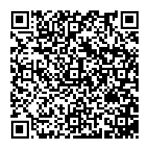
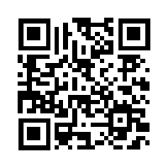
프로젝트 개요 – 시스템 구성
제24회 임베디드SW경진대회 개발완료보고서 <자유공모>
Raspberry Pi 4
ATmega128A
블리스터 기구부
관리자 단말기
관리자 인증
일정 등록·조회·삭제
기록·장치 상태 조회
→
Flask 관리자 Web / LCD API
SQLite 예약·상태·설정·이벤트
예약시간 판정·슬롯 좌표 관리
UART 요청번호·재전송 관리
음성 안내·시스템 상태 관리
MOVE / DISPENSE 처리
X/Y 스테핑모터
서보 압출 제어
IR / 원점 센서
중복 물리 구동 방지
→
2×5 블리스터 / X·Y 이동
압출 서보 / 단일 배출구
IR 정제 감지센서
UART
Local Web
9600 · 8N1
4inch Touch LCD
복약 시간 · 약 이름 · 슬롯
배출 승인 · 결과 표시
←
Pi = 사용자 경험 · 데이터 · 예약 판단
ATmega = 실시간 구동 · 센서 · 배출 확인
SOURCE CODE
VIDEO
https://github.com/twotwoship/2026ESWContest_free_SLOT
https://youtu.be/20yo6nAbsLM
Notes:
https://youtu.be/20yo6nAbsLM

Slide 6
개발 환경 – Hardware 구성
제24회 임베디드SW경진대회 개발완료보고서 <자유공모>
HW
Core · Motion · Sensing
PWR
Power · Wiring · Mechanics
CONTROLLER / HMI
POWER
Raspberry Pi 4
×1
ATmega128A
×1
4inch RPi LCD
×1
×1
×2
AC/DC Adapter
XL4015
웹 · DB · LCD · 음성 · 일정 · UART 제어
모터 · 서보 · 센서 실시간 제어
480×320 · XPT2046 Touch UI
220V → 12V 5A
12V → 5V / AT · Motor
MOTION / ACTUATION
×1
×1
CPT Converter
Power Switch
28BYJ-48
×2
ULN2003
×2
MG996R
×1
12V → 5V / Pi 전원
메인 전원 ON / OFF
X/Y 슬롯 위치 이동 스테핑 모터
28BYJ-48 모터 드라이버
목표 슬롯 정제 압출 서보 모터
SIGNAL / WIRING
×1
×6 / 1m
SENSING / AUDIO
Level Converter
WAGO 221 + AWG
SEN0503
×2
Inkel Speaker
×1
5V ↔ 3.3V UART
전원 커넥터 · 전기 배선
배출구 통과 · 정제 감지 IR 브레이크 빔 센서
ALSA Headphones 출력 기반 복약 안내 음성
MECHANICAL
SG255
×2
3D Printing Frame
×1
원점 복귀 확인 · 투과형 포토 인터럽터
지그 · 압출 호 · 깔때기 · 배출구 등 기구물
하드웨어 인터페이스 (Hardware Interface)
UART
Pi GPIO14/15 ↔ ATmega USART
SPI
Raspberry Pi SPI0 ↔ 4inch LCD
TOUCH
ADS7846 / XPT2046
MOVE · DISPENSE · ACK · WAIT · RESULT
480×320 화면 출력
LCD 사용자 입력
AUDIO
ALSA Headphones → Speaker
HTTP
TCP 5000
STORAGE
microSD
복약 안내 MP3 출력
관리자 Web / LCD API
SQLite · MP3 · 설정 저장

Slide 7



개발 환경 – Software 구성
제24회 임베디드SW경진대회 개발완료보고서 <자유공모>
Raspberry Pi Software
ATmega128A Firmware
OS
APPLICATION
Raspberry Pi OS 64-bit
Debian 13 Trixie
Python
Flask 3.1.3
SQLite Schema
DEVELOPMENT
Embedded C
Microchip Studio
COMMUNICATION
DISPLAY
pyserial 3.5
/dev/serial0
LightDM / x11
Openbox
CONTROL
USART
Stepper Motor
UART 9600 bps / 8N1
Chromium Kiosk
IR Sensor
Servo Motor
AUDIO
SERVICE
cVLC
ALSA Headphones
systemd
slotguard.service
실행 구조 (Execution Flow)
Power ON
systemd
slotguard.service
app.py
Flask HTTP :5000
UART Service
→
→
→
→
SQLite
VoiceAlertManager
LightDM
→
Openbox
→
Chromium Kiosk
→
/display

Slide 8
개발 프로그램 설명– Motor / Mechanical / Sensor
제24회 임베디드SW경진대회 개발완료보고서 <자유공모>
X/Y
스테핑
2×5 좌표 기반 위치 제어
일정에 배정된 좌표로 X/Y 이동 · 목표 위치 도착 후 WAIT 전송
블리스터 내부 좌표 맵
1
04
03
02
01
00
LCD /
서보
사용자 승인 후 서보 압출
WAIT 전에는 배출 버튼 비활성 · DISPENSE 수신 후 서보 1회 구동
2
14
13
12
11
10
행(Row) = X 축
열(Column) = Y 축
IR
센서
정제 배출 통과 감지
깔때기로 단일 배출구 유도 · RESULT 코드로 성공/미감지 분기
3
4
SG255
캡쳐
원점 복귀 위치 감지
차광 플래그로 광학식 원점 검출 · 원점 감지 즉시 모터 정지
IR 판정 예시
R=001 배출 감지 | R=002 빈 슬롯
Notes:
① 2×5 좌표 기반 위치 제어
블리스터 내부 좌표:
00 01 02 03 04
10 11 12 13 14
복약 일정에 배정된 좌표를 기준으로 X/Y 스테핑모터를 이동
목표 위치 도착 후 ATmega가 WAIT 전송
② 사용자 승인형 서보 압출
WAIT 수신 전에는 약 배출 버튼 비활성화
사용자가 LCD의 약 배출 버튼 선택
Pi가 DISPENSE 명령 전송
ATmega가 서보모터를 정확히 1회 구동
③ IR 정제 배출 감지
압출된 정제를 깔때기를 이용해 하나의 배출구로 유도
IR 송·수신센서로 정제 통과 여부 감지
R = 1
정제 배출 감지
R = 2
서보 동작 후 정제 미감지 / 블리스터에 약이 없어서 자동으로 다음 약 먹게함.

Slide 9
개발 프로그램 설명 – LCD UI / Web / Database
제24회 임베디드SW경진대회 개발완료보고서 <자유공모>
1
LCD UI — 복약 사용자 인터페이스
사용자 편의을 고려한 단순 조회·복약 중심 화면
HOME 표시 정보
복약 상태
현재 시각
다음 복약
남은 시간
약 이름
대상 슬롯
위치 이동
→
배출 준비
→
배출 중
→
성공 / 실패
오류 표시 | 미복약 · 통신 오류 · 장치 오류
환경 설정 | 음성 반복 1~10회 · 볼륨 0~10단계 · 블리스터 초기화 · 시스템 재시작/종료
2
관리자 Local Web — 복약 일정 관리
관리자 인증 후 일정 등록·조회·삭제 및 상태 확인
관리자 인증
약 이름 · 날짜 · 시각 · 복약 허용시간 등록
예약 조회 및 삭제
동일 시각 중복 예약 방지
복약 기록 · 장치 상태 조회
3
SQLite — 로컬 저장
예약·통신·상태 정보를 장치 내부에 저장
예약 정보
MOVE / DISPENSE 요청번호
ACK / WAIT / RESULT 시각
최종 결과
설정값
현재 슬롯
이벤트 로그
LCD에서는 일정 등록·수정·삭제를 수행하지 않고 Web에서만 관리 · 외부 인터넷 없이 로컬 AP 기반으로 예약·LCD·음성·UART 기능 동작
단, 재부팅 후 복약 예약 실행 전 단말기의 시간 동기화 필요.
Notes:
고령자는 LCD
관리자는 Web 4inch LCD HOME / 현재 시각 / 다음 복약 / 남은 시간 / 약 이름 / 대상 슬롯
복약 이벤트 : 위치 이동 → 배출 준비 → 배출 중 → 성공/실패
오류 : 미복약 / 통신 오류 / 장치 오류
환경 설정 : 음성 반복 1~10회 / 볼륨 0~10단계 블리스터 초기화 / 시스템 재시작·종료
관리자 Local Web
관리자 인증 / 약 이름·날짜·시각·복약 허용시간 등록
예약 조회 및 삭제 /동일 시각 중복 예약 방지 / 전체 복약 기록 및 장치 상태 조회
SQLite
저장 데이터:
예약 정보 / MOVE/DISPENSE 요청번호 / ACK/WAIT/RESULT 시각 / 최종 결과
설정값 / 현재 슬롯 / 이벤트 로그
LCD에서는 일정 등록·수정·삭제를 수행하지 않고 관리자 웹에서만 수행한다. 외부 인터넷 없이 로컬 AP 기반으로 예약·LCD·음성·UART 기능 동작
단, 재부팅 후 복약 예약 실행 전 관리자 단말기의 시간 동기화 필요.

Slide 10
개발 프로그램 설명 – UART 통신
제24회 임베디드SW경진대회 개발완료보고서 <자유공모>
단순 문자열 통신이 아니라 “오동작을 막는 프로토콜”
MOVE
TIMEOUT
핵심 설계
Pi → AT
MOVE|00000001|0|0|003600
Pi → AT
TIMEOUT|00000001
01
8자리 Request ID
MOVE / DISPENSE별 독립 식별자
AT → Pi
ACK|00000001|MOVE
AT → Pi
ACK|00000001|TIMEOUT
02
동일 ID 재전송
ACK 누락 시 10초마다 동일 ID/Payload 재전송
AT → Pi
WAIT|00000001
ERROR
DISPENSE
AT → PI
ERROR|00000001|ERROR_CODE
03
중복 구동 차단
동일 요청 재수신 시 모터 재동작 금지
Pi → AT
DISPENSE|00000002|0|0
AT → PI
ERROR|INVALID_FORMAT
ACK|00000002|DISPENSE
RESET
04
Reset Recovery
재부팅 시 RECOVERY_REQUIRED 처리
AT → Pi
04
AT → Pi
RESULT|00000002|001
PI → AT
RESET|00000001
Pi → AT
ACK|00000002|RESULT
ACK|00000001|RESET
AT → PI
9600 bps · 8N1 | 통신 전송과 물리 재구동을 분리하여 오동작 위험을 차단
12
Notes:
단순 문자열 통신이 아닌 “중복 물리동작 방지 프로토콜”
MOVE
Pi → AT : MOVE|00000001|0|0|003600 / AT → Pi : ACK|00000001|MOVE / AT → Pi : WAIT|00000001
DISPENSE
Pi → AT : DISPENSE|00000002|0|0 / AT → Pi : ACK|00000002|DISPENSE / AT → Pi : RESULT|00000002|001
Pi → AT : ACK|00000002|RESULT
핵심 설계
8자리 Request ID
동일 ID/Payload 10초 재전송
동일 요청 물리적 재구동 금지
EEPROM 기반 상태 복구
요청번호·좌표·동작상태·결과를 보존
Reset Recovery
동작 중 재부팅되면 자동 재구동하지 않고 RECOVERY_REQUIRED 처리
UART는 9600 bps, 8N1, LF 종료 형식이며 동일 요청의 재수신에도 물리 동작이 중복되지 않도록 설계되어 있다.

Slide 11
구현상세 및 결과 – 전체 동작 Flow
제24회 임베디드SW경진대회 개발완료보고서 <자유공모>
01
Web
02
Pi
03
AT
04
LCD
일정 등록
→
예약 도달
→
슬롯 이동
→
사용자 승인
보호자가 약 이름·복약 시간·허용시간 등록
SQLite 확인 · 음성 안내 · MOVE 전송
ACK → X/Y 이동 → WAIT
배출 버튼 활성화 · 사용자 터치
05
AT
06
Sensor
07
DB
→
정제 배출
→
배출 확인
→
결과 저장
DISPENSE → ACK → 서보 1회 동작
IR 판정 → RESULT 전송
성공·실패·미복약·통신 오류 저장
예외 분기
허용시간 초과 → MISSED 저장 → TIMEOUT 전송
마지막 슬롯 완료 → (0,0) 원점 복귀 → 블리스터 교체 대기
R=2 → 빈 슬롯 기록 → 다음 좌표로 새 MOVE
물리 배출 및 결과 확인
Notes:
복약 예약 1건의 전체 처리 과정
1. 일정 등록 보호자가 관리자 웹에서 약 이름·복약 시간·허용시간 등록
2. 예약 시간 도달 Raspberry Pi가 SQLite 예약 확인 음성안내 시작 ATmega로 MOVE 전송
3. 목표 슬롯 이동 ATmega ACK X/Y 스테핑모터 이동 목표 도착 후 WAIT
4. 사용자 배출 승인 LCD에 큰 약 배출 버튼 활성화 사용자가 터치
5. 정제 배출 Pi가 DISPENSE 전송 ATmega ACK 서보모터 1회 동작
6. 배출 확인 IR 센서 판정 RESULT|ID|XYR 전송
7. 결과 저장 성공 / 실패 / 미복약 / 통신 오류 상태 저장 LCD 결과 표시 성공 시 다음 슬롯으로 이동

Slide 12
개발 프로그램 설명 – 프로그램 구성 및 핵심 함수
제24회 임베디드SW경진대회 개발완료보고서 <자유공모>
Raspberry Pi 4 · Application Layer
ATmega128A · Firmware Layer
app.py
Flask 웹·LCD API / 인증·예약 / 음성·전원 연계
uart.c
링버퍼 수송신 · 필드 분리/프레임 파싱 · REQ_ID 포맷 검증 · 동일 요청번호의 Payload 충돌 판정 · 재전송(중복) 판정
schedule_page() · build_display_status() · api_display_dispense()
Uart_ReadLine() · Uart_WriteLine() · Protocol_Parse() · Fsm_CheckIdConflict() · Fsm_IsDuplicate()
database.py
SQLite 스키마 / 일정·좌표·상태 전이 / 결과·이벤트 저장
stepper.c
스테핑모터 X/Y축 슬롯 좌표 이동 · 원점 복귀 · FULL DRIVE 제어 · 슬롯 좌표 ↔ 절대 스텝 변환
init_db() · create_schedule() · prepare_move() · complete_dispensed()
Stepper_MoveToSlot() · Stepper_IsBusy() · Stepper_ReleaseAll() · Stepper_MoveToSlot() · Stepper_AxisBusy() · Stepper_Stop() · Stepper_StepRaw() · Stepper_ZeroAt()
uart_service.py
UART 작업 스레드 / 명령 송수신 / ACK·WAIT·RESULT 처리·재전송
build_move_command() · parse_protocol_message() · _handle_message() · _process_schedules()
servo.c
배출 압출 동작 구동 · 원위치 복귀 제어
Servo_StartPushRamp() · Servo_ReturnIdle() · Servo_IsBusy()
system_time_service.py
스마트폰 시간 검증 / 시스템 시각 동기화 / 부팅별 시간 유효성 관리
상품 낙하 감지(IR) · 원점 위치 감지(홈센서)
sensors.c
set_system_time_from_smartphone() · is_system_time_configured()
Sensors_IrDetected() · Sensors_IrEnable() · Sensors_HomeLevel() · Sensors_HomeLatched()
slotguard_net work_helper.py
운영 AP↔개발 Wi‑Fi 모드 판정·전환 / 개발 연결 실패 시 AP 복구
dispense.c
배출 시퀀스 총괄(이동·압출·감지) · 배출 결과 판정
network_mode() · activate_connection() · switch_mode()
Dispense_Start() · Dispense_IsComplete() · Dispense_Result() · Dispense_Task()
Notes:
카드 안 설명을 아래로 변경 필요
app.py
예약시간 판정 · Flask Route · LCD API
database.py
일정 조회 · 복약 결과 저장 · 이벤트 기록
UART Thread MOVE/DISPENSE 송신 ACK/WAIT/RESULT 수신 처리
UART Thread
실제 함수
· send_xxx() · handle_xxx() · parse_xxx()
기능
MOVE/DISPENSE 송신 ACK/WAIT/RESULT 처리
목적은:
어떤 파일에 어떤 함수가 있고 무엇을 담당하는가를 보여주기

Slide 13
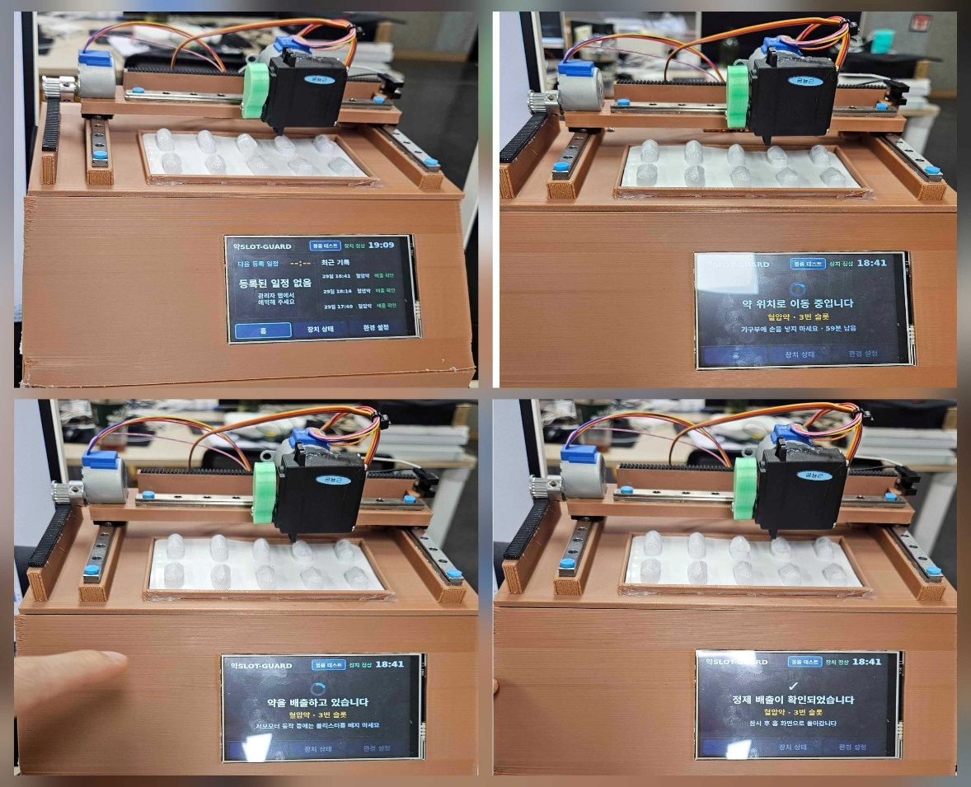
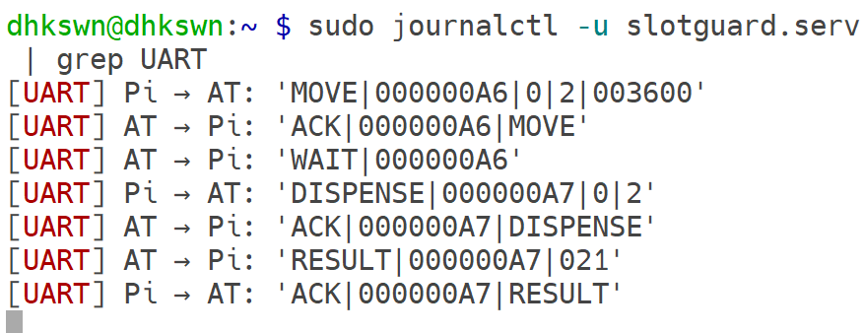
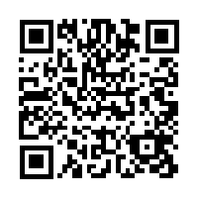
구현상세 및 결과 – 구현 시험 현황
제24회 임베디드SW경진대회 개발완료보고서 <자유공모>
정상 동작 + 예외/안전 동작을 분리하여 HW · SW · 통신 · 센서 · DB를 단계별 검증
No. | 시험 항목 | 시험 방법 | 판정 기준 | 결과
01 | 예약 자동 실행 | 등록한 복약 시간이 도달하도록 예약 실행 | Pi가 해당 좌표 MOVE 요청 전송 | PASS
02 | 슬롯 위치 이동 | 2×5 좌표 중 지정 X/Y로 이동 요청 | 목표 위치 도착 후 WAIT 반환 | PASS
03 | 사용자 승인 제어 | WAIT 수신 전/후 배출 버튼 동작 비교 | WAIT 이전 배출 차단 · 이후 활성 | PASS
04 | 정제 압출 | LCD 배출 승인 후 DISPENSE 전송 | 서보가 목표 슬롯에서 1회만 구동 | PASS
05 | 정제 통과 감지 | 실제 정제를 배출구로 통과 | IR 감지 후 RESULT 반환 | PASS
06 | 복약 결과 저장 | 1회 복약 시나리오 완료 후 DB 확인 | 결과 · 시각 · 상태 SQLite 저장 | PASS
07 | 오동작 방지 | ACK 유실 가정 → 동일 Request ID 재전송 | 동일 ID 재수신 시 물리 재구동 없음 | PASS
08 | 원점 복귀 | Home 동작 중 SG255 차광 플래그 검출 | 원점 감지 즉시 해당 모터 정지 | PASS
통합 시험 시나리오
복약 시나리오 통합 반복시험
NORMAL
SAFETY
반복
정상
성공률
예약 → MOVE → WAIT → 사용자 승인
→ DISPENSE → IR 감지 → DB 기록
ACK 유실 → 동일 ID 재전송
→ 중복 ID 판별 → 재구동 차단
20 회
20 회
100 %
반복 시험 재생목록
핵심 검증 | 정상 복약 Flow와 “동일 Request ID 재수신 시 중복 구동 차단”을 함께 시험하여 기능성과 안전성을 확인

Slide 14
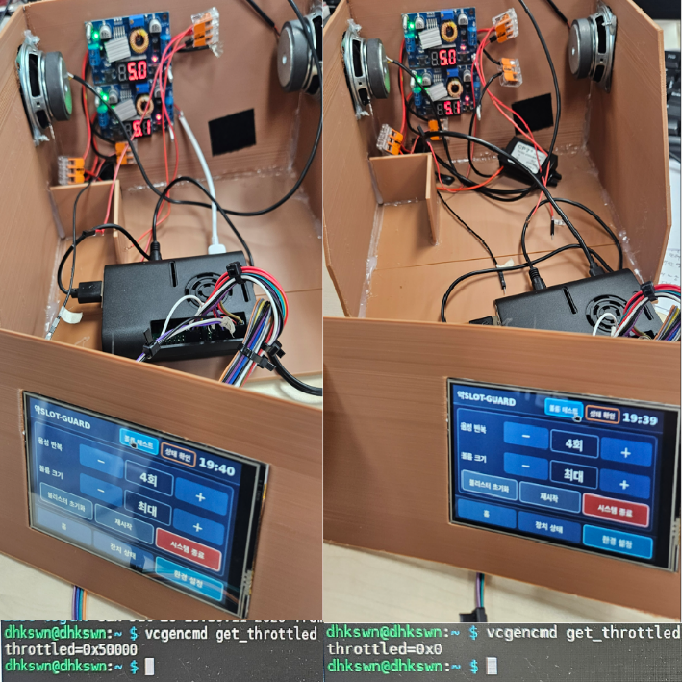
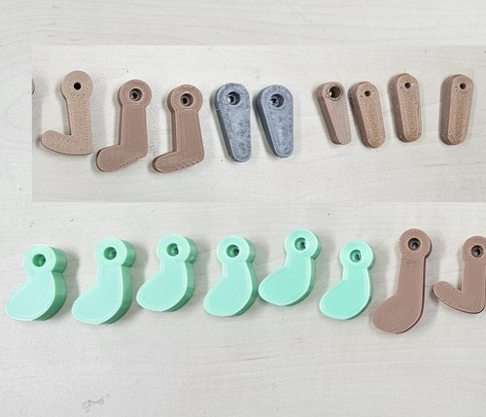
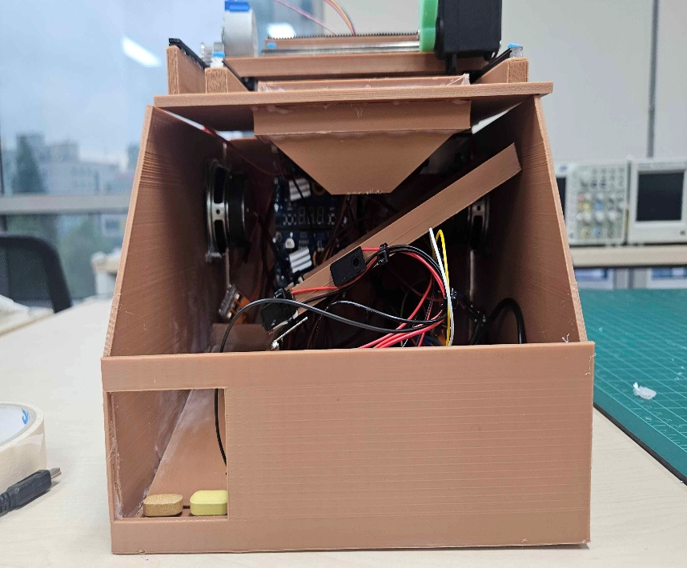
트러블 슈팅
제24회 임베디드SW경진대회 개발완료보고서 <자유공모>
Raspberry Pi 전원 강하
서보 압출 기구 오차
문제
Pi 연결 시 전압 급락·저전압 경고
문제
스플라인 결합·레버 길이/깊이 불일치
원인
실제 부하 공급능력 · 전압강하
원인
기구 공차와 조립 오차
해결
고전류 5V 전원부 · 굵고 짧은 배선
· 모터 전원 분리
해결
FreeCAD/3MF 반복 수정
· mm 단위 치수 튜닝
정제 센서 오검출
문제
IR 감지 불안정
원인
정제 통과 위치 편차심함
해결
깔때기로 단일 배출구 집중
· 이중 IR 감지

Slide 15
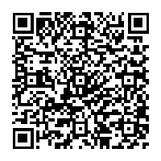
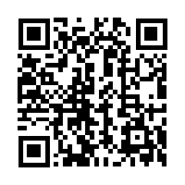
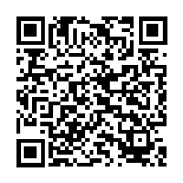
작품 차별성
제24회 임베디드SW경진대회 개발완료보고서 <자유공모>
→
기존 자동 복약기
✓
약SLOT-GUARD
약을 장치에 맞춤
장치가 약에 맞춰 이동
카트리지·Bin·Tray에 재투입 / 사전 분류
기존 2×5 블리스터 그대로 장착 · 대상 슬롯으로 직접 이동
비교 항목
Hero Smart
Dispenser
MedaCube
MedMinder
약SLOT-GUARD
약 준비 방식
약품별 카트리지 투입
약품별 Bin 투입
복약 단위 Cup / Tray 구성
기존 2×5 블리스터
약 선택 방식
카트리지 회전 ·진공 튜브
정제 배출
Bin에서 일정에 맞춰
선택· 배출
복약 시간별
지정 칸 개방
대상 슬롯 직접 이동
재투입·사전 분류
필요
필요
필요
불필요
(블리스터 원형 그대로)
사용자 수령 방식
버튼 조작 후
컵 수령
터치 후
배출 서랍 수령
점등된 칸에서
컵 수령
위치 도착 후 LCD 승인·수령
배출 성공 판정 방식
정제 배출 후 컵 제거 여부로 복용 상태 기록
배출 시각 ·사진 ·미복약 상태 기록
복약 컵 제거
여부 기록
IR 센서로 실제 정제 통과 직접 검출
01
블리스터 그대로
재포장·재투입 없이
기존 약 포장 활용
02
좌표 기반
직접 접근
약을 옮기지 않고
장치가 대상 슬롯으로 이동
03
실제 배출 검증
IR 센서로 약의 실제 통과
여부를 직접 판정
출처 | Hero 공식 Help Center·Instruction Manual, MedaCube 공식 Usage·FAQ, MedMinder 공식 Device Guide·FAQ
Notes:
https://support.herohealth.com/en/articles/8058271-how-does-the-hero-dispense-medications?utm_source=chatgpt.com
https://www.medacube.com/pages/usage?utm_source=chatgpt.com
https://medminder.com/medminder-device-instructions-for-use/?utm_source=chatgpt.com

Slide 16

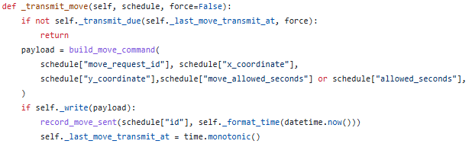
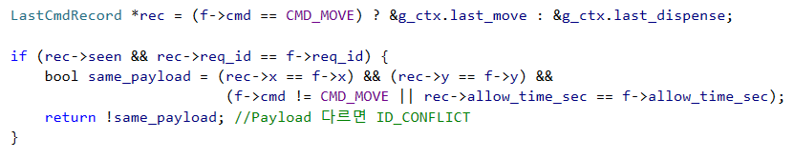
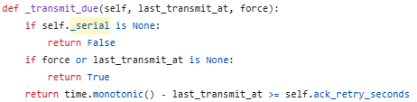
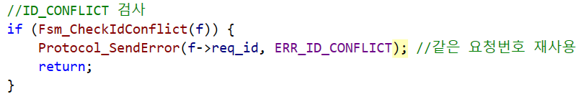
작품 우수성
제24회 임베디드SW경진대회 개발완료보고서 <자유공모>
통신 오류 대비 중복 구동 방지 상태 설계
Request ID 부여 모든 물리 명령(MOVE, DISPENSE)에 독립적인 8자리 식별자 적용
ACK 유실 대응 재전송 응답 누락 시 새로운 명령을 생성하지 않고 동일 ID/Payload 재전송
MCU단 물리적 중복 구동 차단 ATmega 수신부에서 동일 Request ID 인식 시 모터 재동작 원천 차단
Raspberry Pi (Master)
ATmega128A (Slave)
통신(Pi)과 제어(MCU) 모듈을 분리한 구조에서 발생 가능한 데이터 유실에 대비해, 소프트웨어 통신 오류가 물리적인 '약 중복 배출'로 이어지지 않도록 상태 구현

Slide 17
기대 효과
제24회 임베디드SW경진대회 개발완료보고서 <자유공모>
사용자 측면
보호자 측면
운영 측면
“더 단순하게”
“더 명확하게”
“더 유연하게”
복약 시간 즉시 음성·LCD 안내
지정 슬롯 기반으로 오복약·누락 위험 감소
기존 블리스터 유지로 사용 진입장벽 감소
슬롯 이동·배출 결과·미복약 이력 확인
복약 상태를 기록으로 확인
장치 상태·오류 추적 용이
인터넷 없이 핵심 기능 독립 동작
가정·방문간호·요양시설로 확장
표준 부품 기반 고도화 가능
복약 과정은 단순하게, 보호자의 관리는 명확하게 — 기존 포장을 유지한 복약관리 기반

Slide 18
기대 효과 - 시장성
제24회 임베디드SW경진대회 개발완료보고서 <자유공모>
포지셔닝 · “약을 재포장하는 장치”가 아니라 “제조사 블리스터를 그대로 활용하는 복약 보조 시스템”
B2C
일반 가정
B2B
돌봄 기관
B2G
지역사회 돌봄
독거노인 · 다제약 장기복용자 · 보호자 가구
요양시설 · 실버타운 · 방문간호 서비스
보건소 · 지자체 · 커뮤니티 케어
상품화 및 확장 가치
01
진입장벽 감소
02
범용 부품 기반
03
서비스 연계
04
돌봄 시장 확장
기존 블리스터 그대로 사용
Pi · 서보 · 스테퍼 활용
보호자 알림 · 복약 이력
가정용 → 시설·지역사회
재포장 절차·사용자 부담 최소화
고도화·양산 설계에 유리
기관 관리 서비스 연동
동일 플랫폼으로 확대
핵심 시장성 · “기존 포장 유지”라는 차별점으로 사용 장벽을 낮추고 B2C → B2B/B2G로 확장

Slide 19
발전 가능성
제24회 임베디드SW경진대회 개발완료보고서 <자유공모>
현재의 2×5 MVP는 '고정 규격 제품'이 아닌 "다양한 포장을 처리하는 복약관리 플랫폼의 출발"
STEP 2. Adaptive Blister
STEP 4. Productization
Pi Camera 기반 비전 인식
다양한 규격 자동 인식
슬롯 좌표 가변 생성 적용
Pi + MCU 전용 보드 통합
블리스터 교체형 범용 지그
내구성 및 EMC 검증
STEP 1. 현재 MVP
STEP 3. Connected Care
STEP 5. Care Platform
2×5 고정 블리스터 제어
X/Y 좌표 이동 & 사용자 승인
IR 센서 정제 감지 기록
보호자 모바일 UI 연동
미복약·장애 원격 알림
장기간 복약 이력 클라우드화
복수 사용자/장치 통합 관리
방문간호 데이터 연동
돌봄기관 관제 Dashboard
“블리스터 자체를 장치화”하는 문제 정의를 기반으로 기기 → 연결 서비스 → 돌봄 플랫폼으로 확장

Slide 20
개발 일정
제24회 임베디드SW경진대회 개발완료보고서 <자유공모>
No. | 내용 | 7월 1주 | 7월 2주 | 7월 3주 | 7월 4주 | 8월 1주 | 8월 2주 | 8월 3주 | 8월 4주
1 | 요구사항·부품 / 구성 확정 | ●
2 | 기구부 설계 · 모터 / 센서 |  | ● | ●
3 | AT Firmware |  |  |  | ● | ● | ●
4 | Raspberry Pi Web · DB · 음성 |  |  |  | ● | ● | ●
5 | UART 연동 · 통합 |  |  |  |  |  | ● | ●
6 | 반복 시험 · 오류 개선 |  |  |  |  |  |  | ●
7 | 최종 시연 · 보고서 |  |  |  |  |  |  |  | ●
7월 · HW/SW 개별 기능 구현
8월 · UART 통합 · 시험 · 보고서

Slide 21
업무 분장
제24회 임베디드SW경진대회 개발완료보고서 <자유공모>
1
이양배
2
신유지
3
이호윤
팀장 · 시스템 통합
UART 프로토콜
구동부 제어
시스템 아키텍처 및 전체 개발 총괄
Raspberry Pi Flask·SQLite
LCD UI/UX · 음성 안내
전원부 구성 · 통합 · 문서
UART 프레임·파싱
ACK / WAIT / RESULT 처리
재전송 및 오류 처리
ATmega 통합시험
X/Y 스테핑모터
서보 압출 제어
원점·위치 제어
IR 배출센서 · 반복시험
공통 업무 · 통합시험 · 오류 분석 · 시제품 개선 · 시연 준비

Slide 22
제24회 임베디드SW경진대회 개발완료보고서 <자유공모>
감사합니다
약속(藥SLOT)은 지켜야지
기존 블리스터를 유지한 사용자 확인형 복약 지원 시스템
약SLOT(이양배, 신유지, 이호윤)

